Slide 1
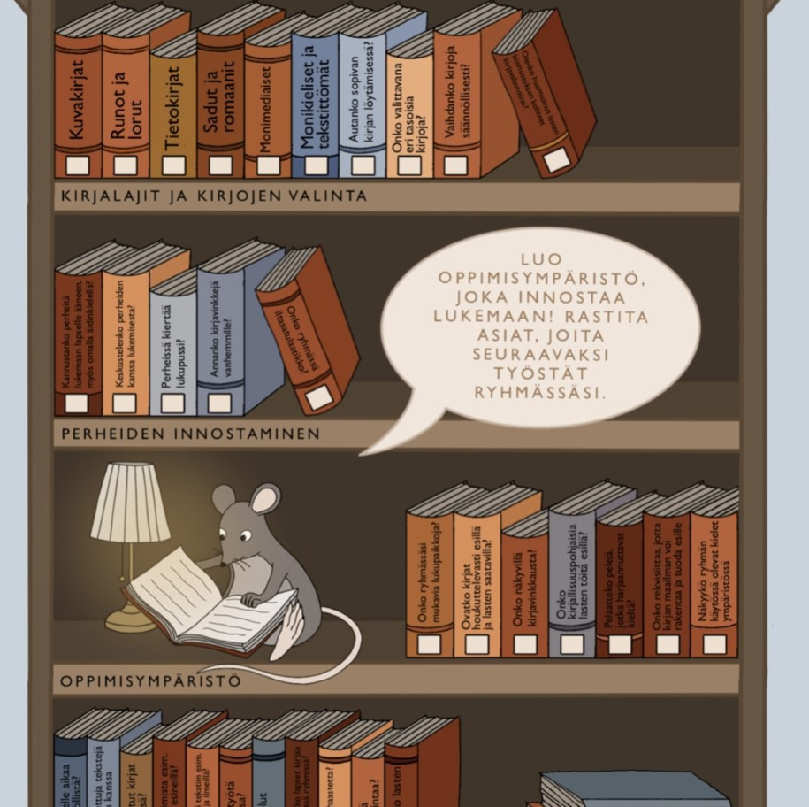
Lukeva Kouvola-hanke
elokuu 2020 – heinäkuu 2023
Hanke toteutettiin esi- ja alkuopetuksessa sekä varhaiskasvatuksessa.
Lukukoordinaattorit Maija Niinimäki ja Sari Tuominen työskentelivät hankkeessa 2pv/vko
https://peda.net/kouvola/perusopetus/hankkeet/lukeva-kouvola

Slide 2
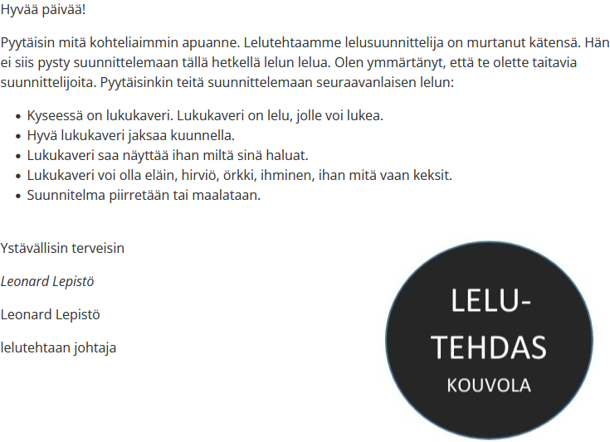
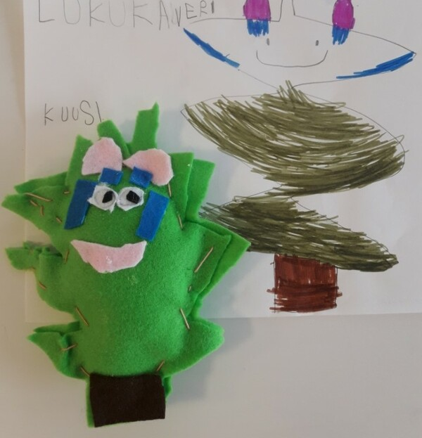
Piirustuskilpailu lukukavereista
Hanke haastoi esi- ja alkuopetusikäiset lapset suunnittelemaan ja toteuttamaan lukukavereita. 96CCD4E7 2F8D 41AA 9E2C C0AF8F100E9B - YouTube

Slide 3
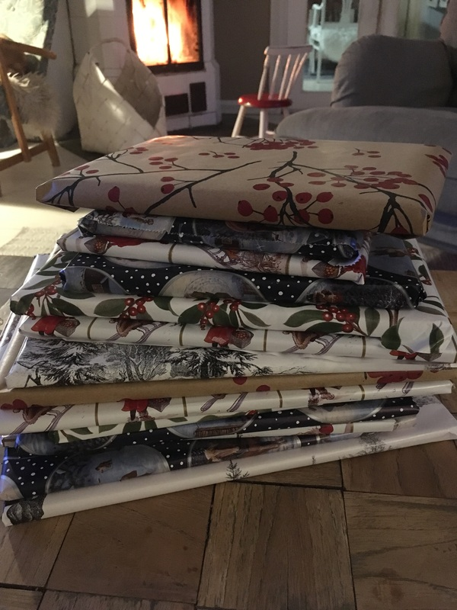
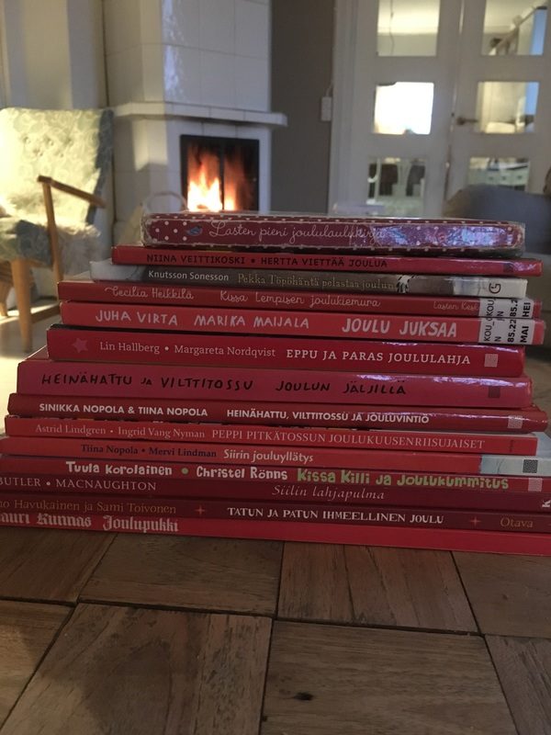
Joulukalenteri
Joulukalenteri (peda.net)

Slide 4
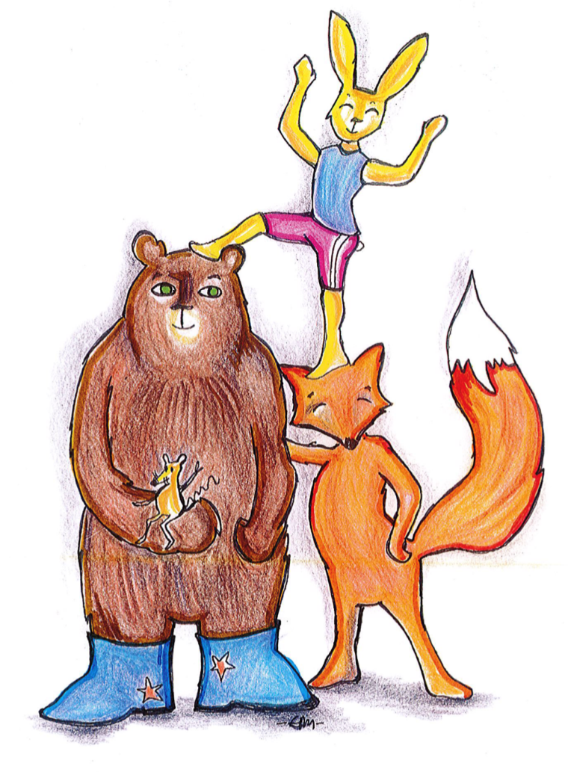
Lukuhaaste = lukudiplomi
Esi- ja alkuopetukseen
Minä luen itse, luetaan ryhmässä, luetaan kotona
Lukuhaaste-lukudiplomi | Kyyti-Finna
IMG 0701 - YouTube

Slide 5
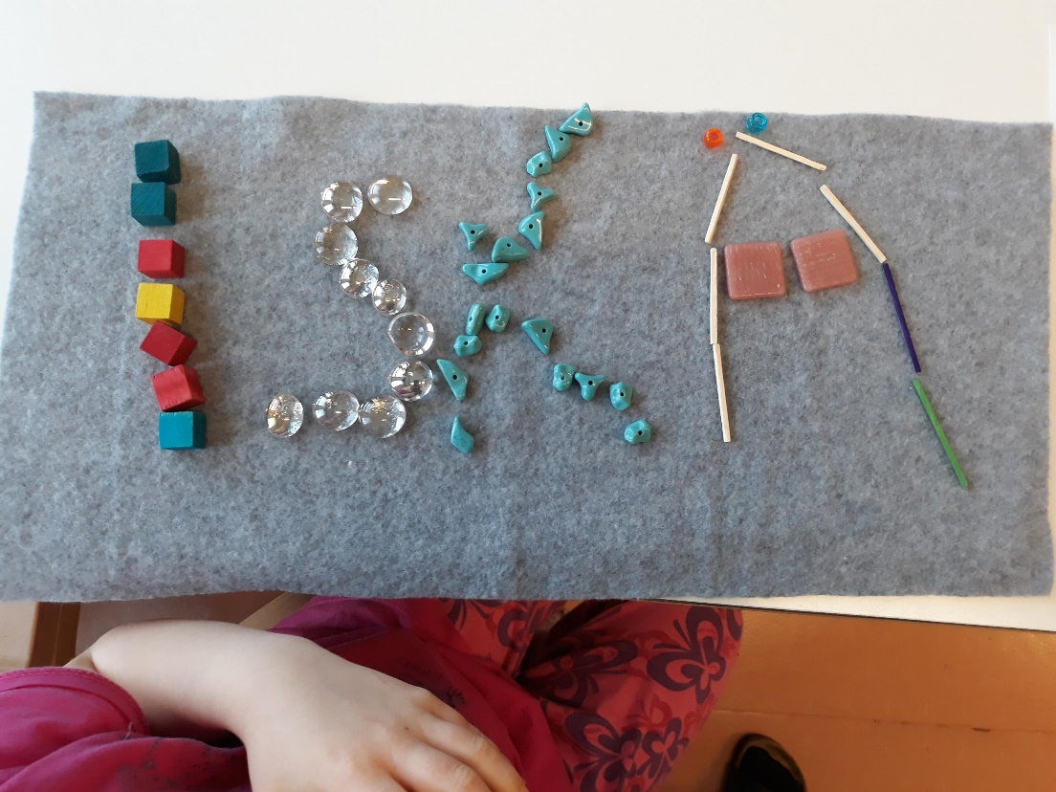
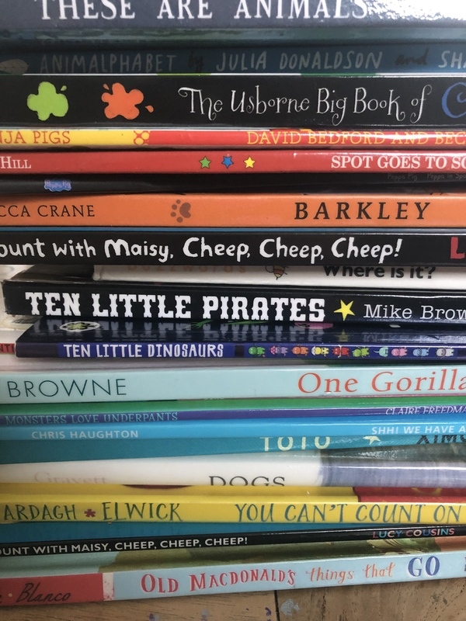
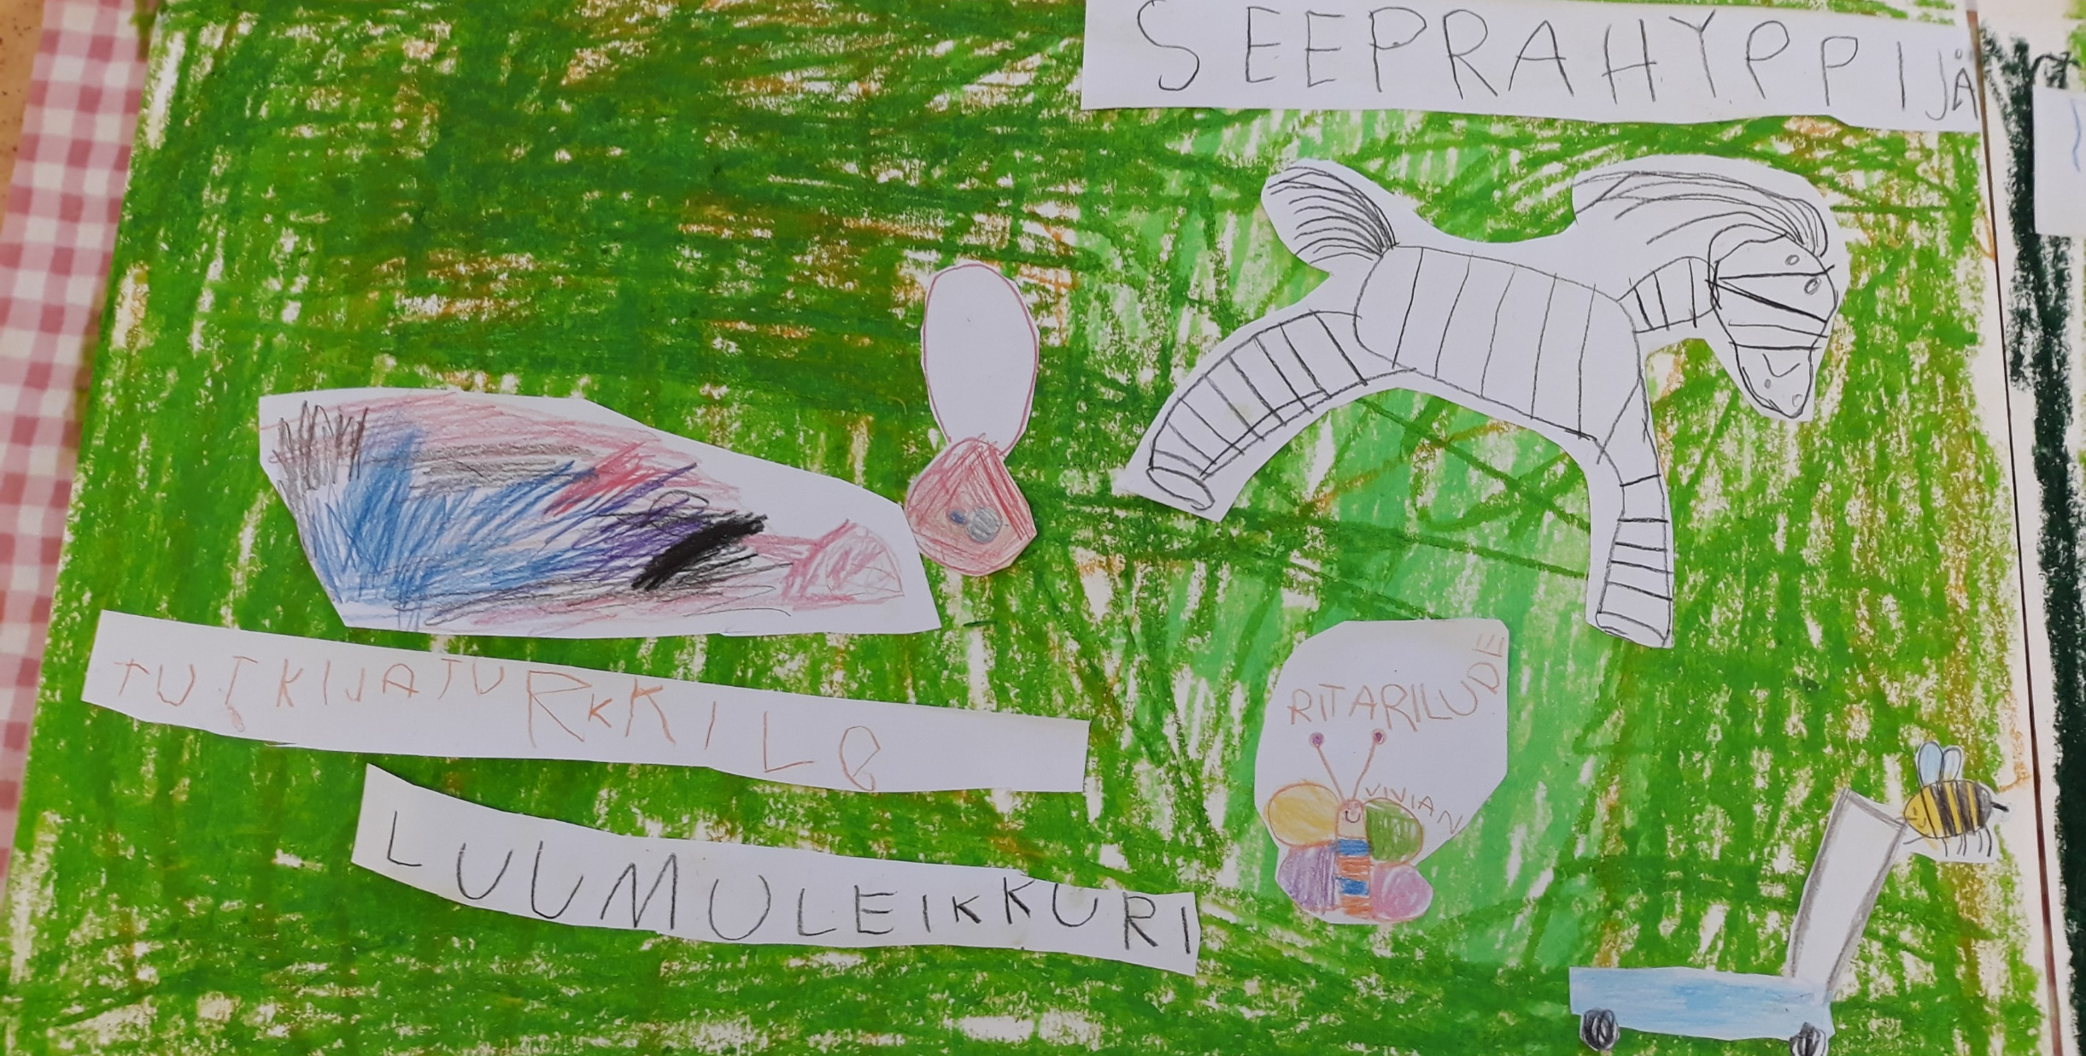
Sanataidepajoja ryhmille

Slide 6
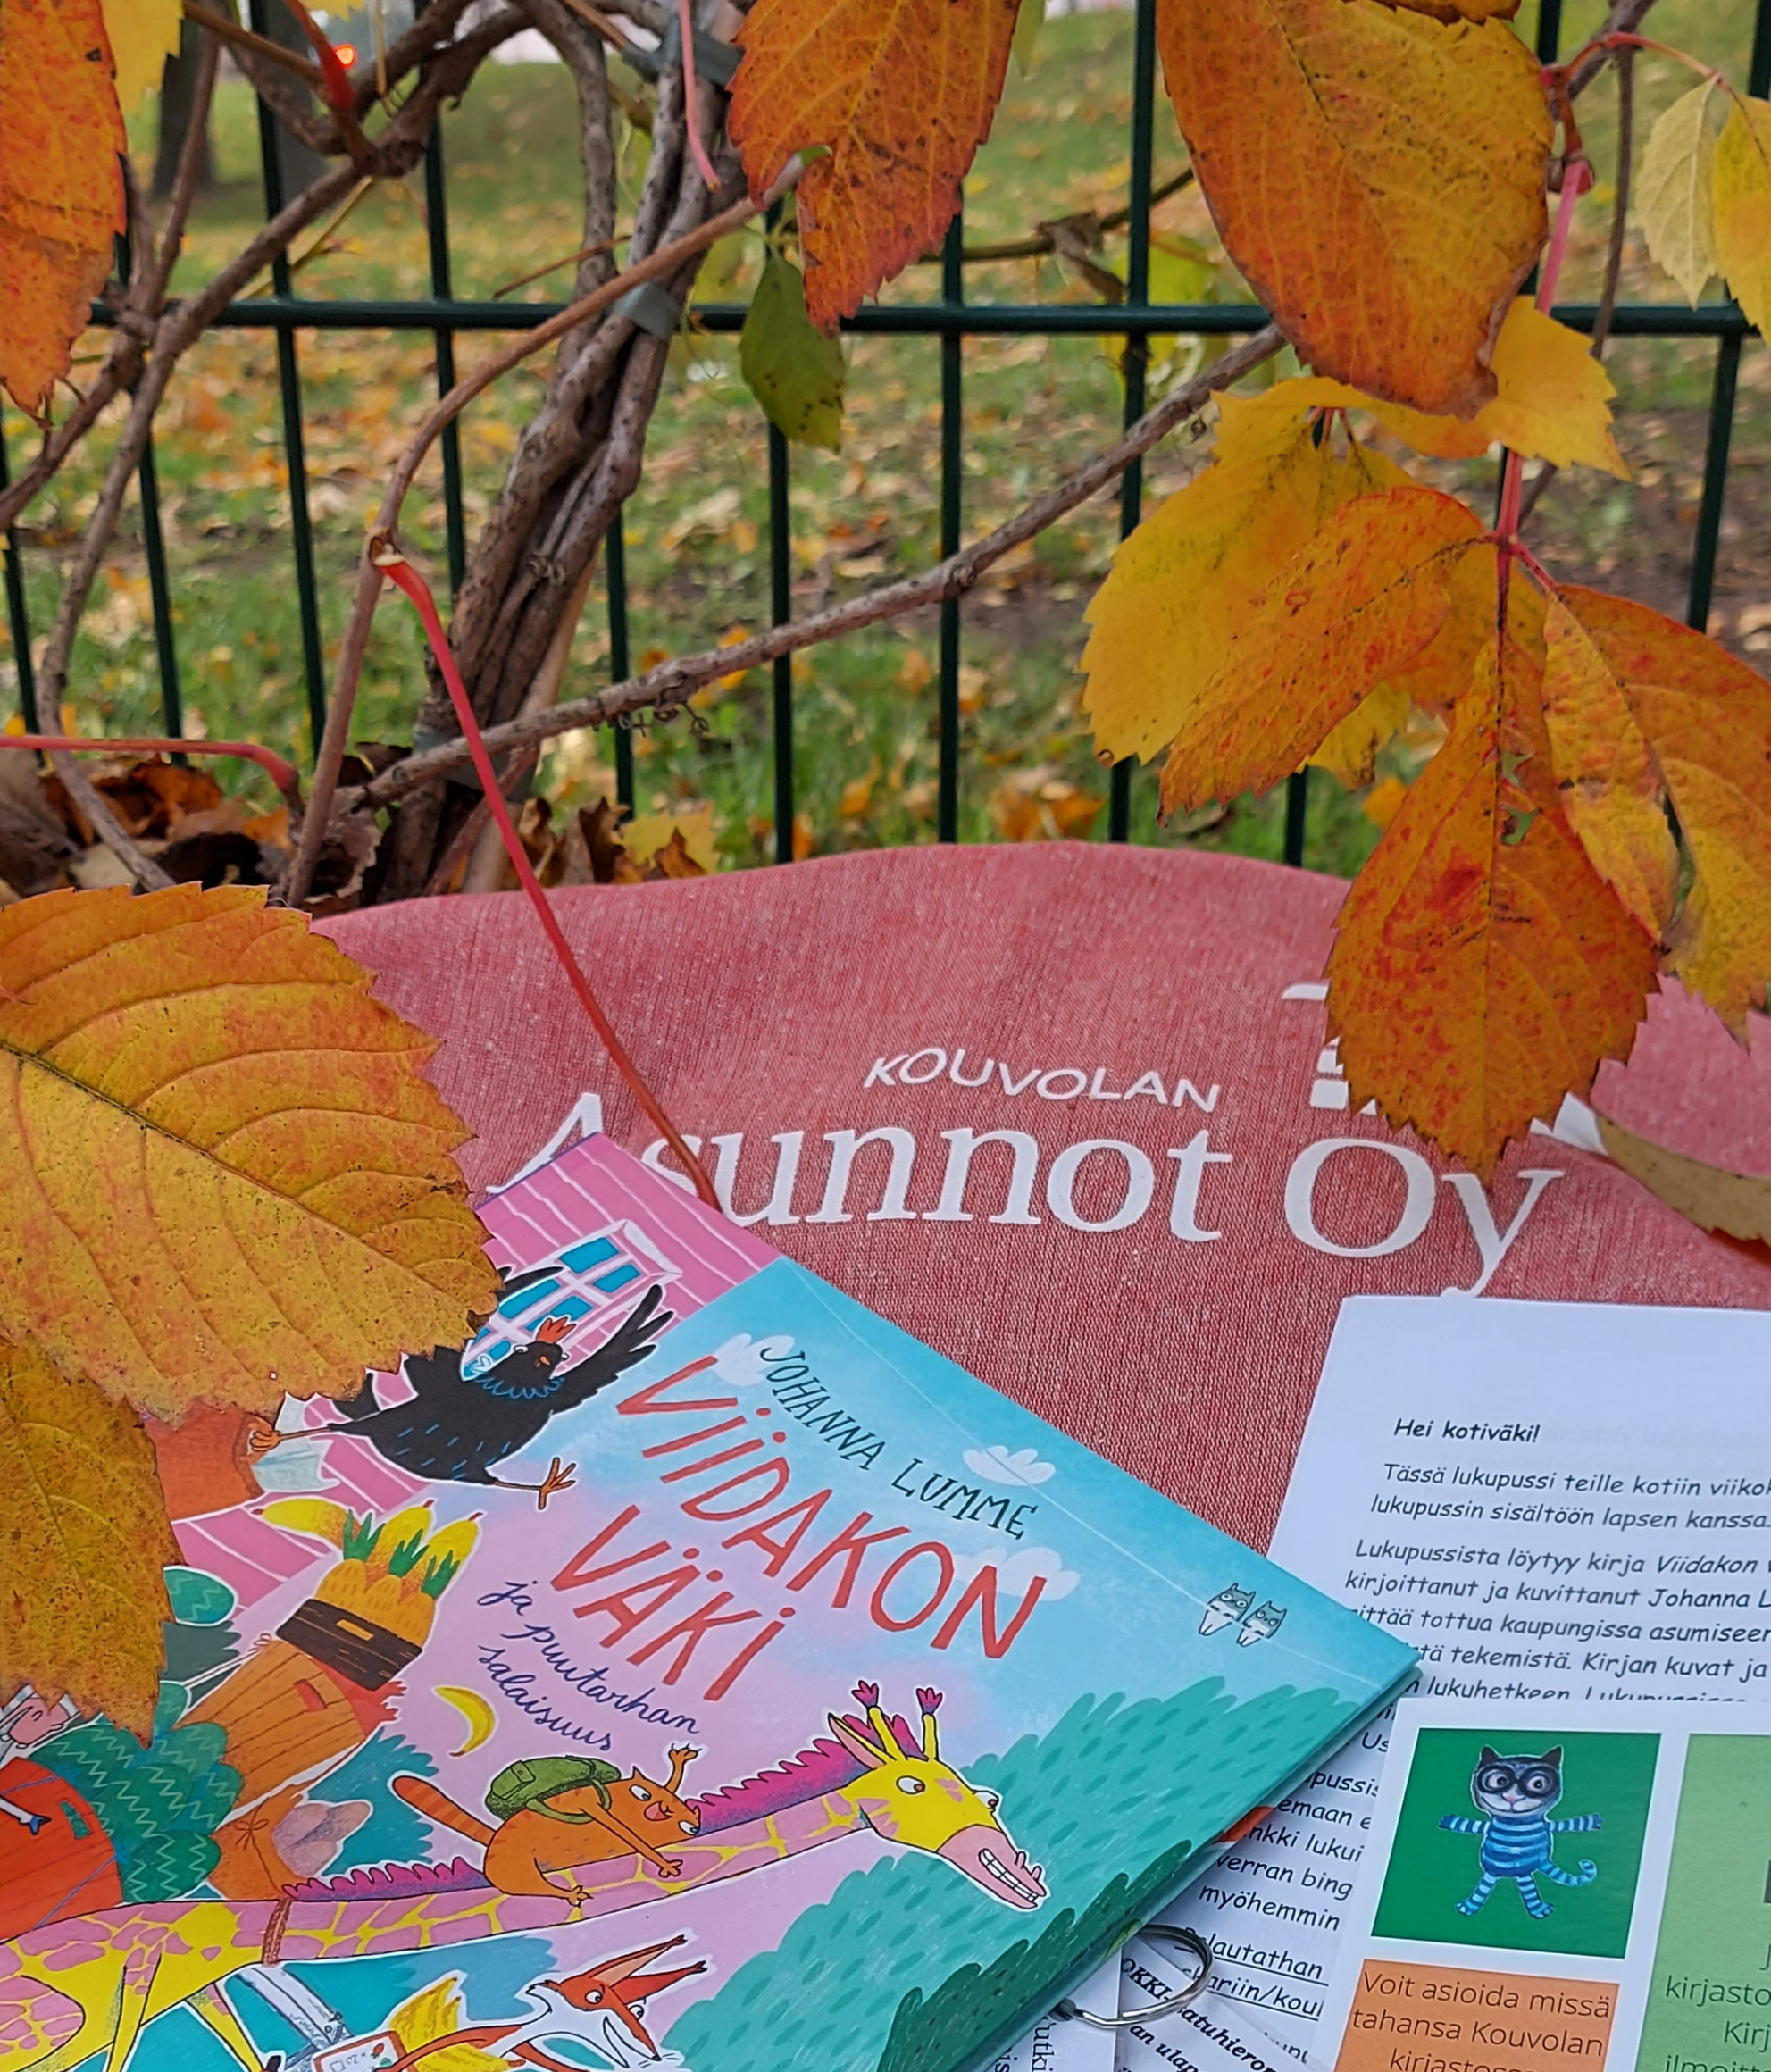
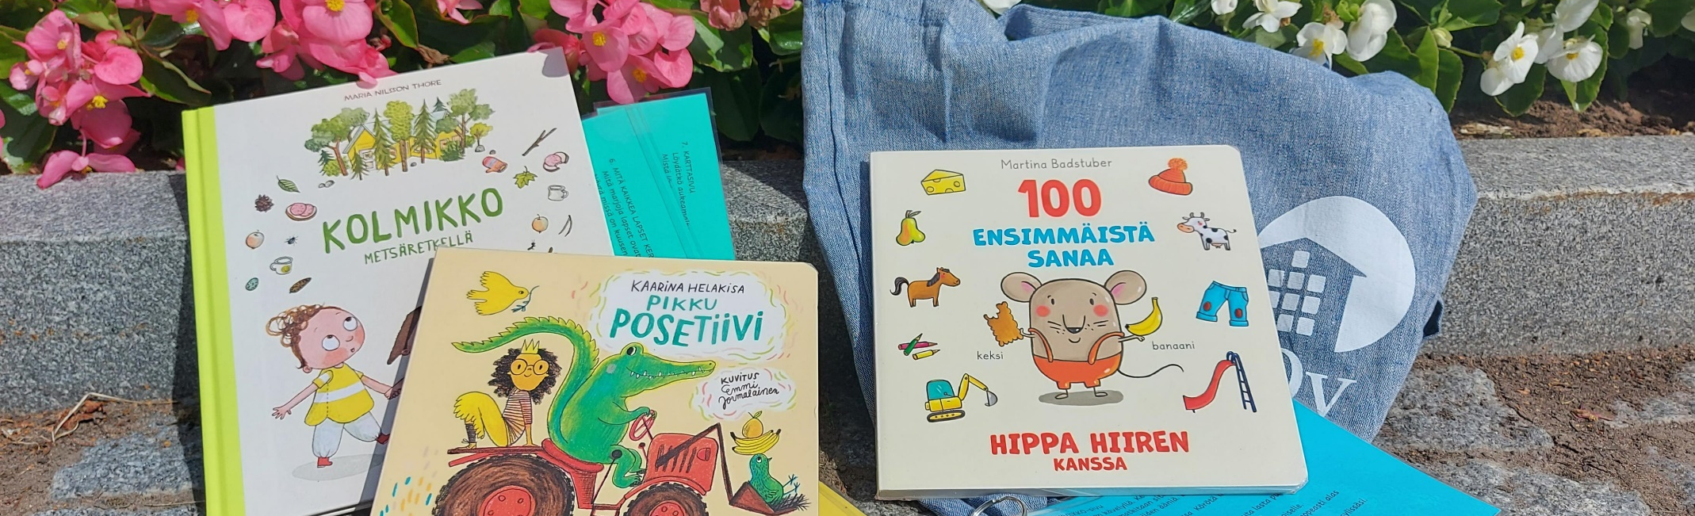
Lukupussit
Innostamaan perheitä lukemaan ja tutkimaan kirjaa
Varhaiskasvatuksesta esi- ja alkupetukseen

Slide 7
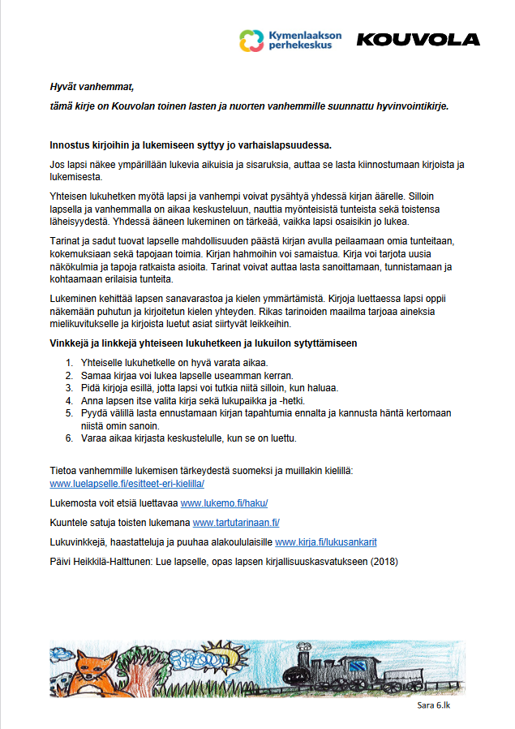
Hyvinvointikirje
Perheille kertomaan lukemisen tärkeydestä.
Vinkkejä lukemiseen innostamisesta
Varhaiskasvatuksesta perusopetukseen

Slide 8
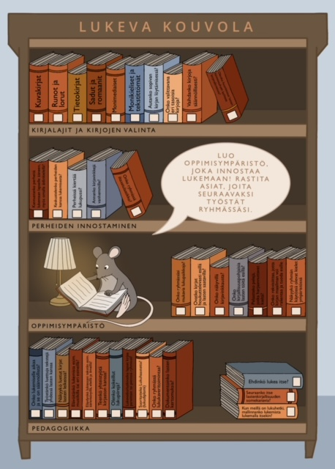
Työkalu lukemaan innostavan oppimisympäristön luomiseen

Slide 9
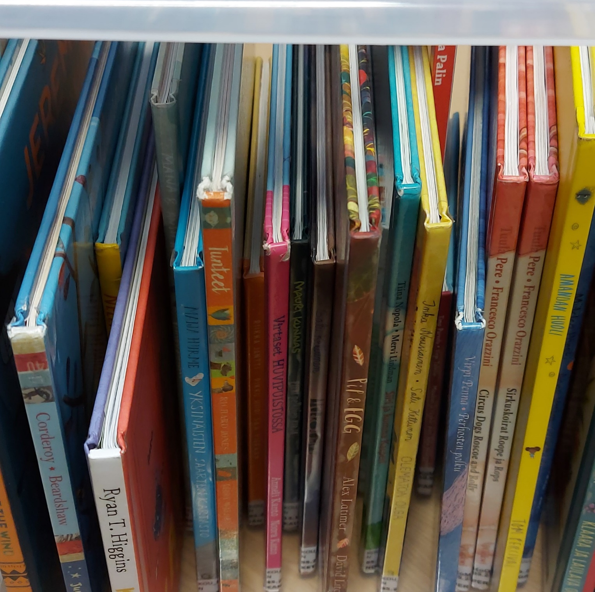
Iltasatulaatikot
Ryhmien toiveiden ja tarpeiden mukaan
Kirjaston kirjat
Varhaiskasvatuksesta kolmosluokkalaisiin

Slide 10
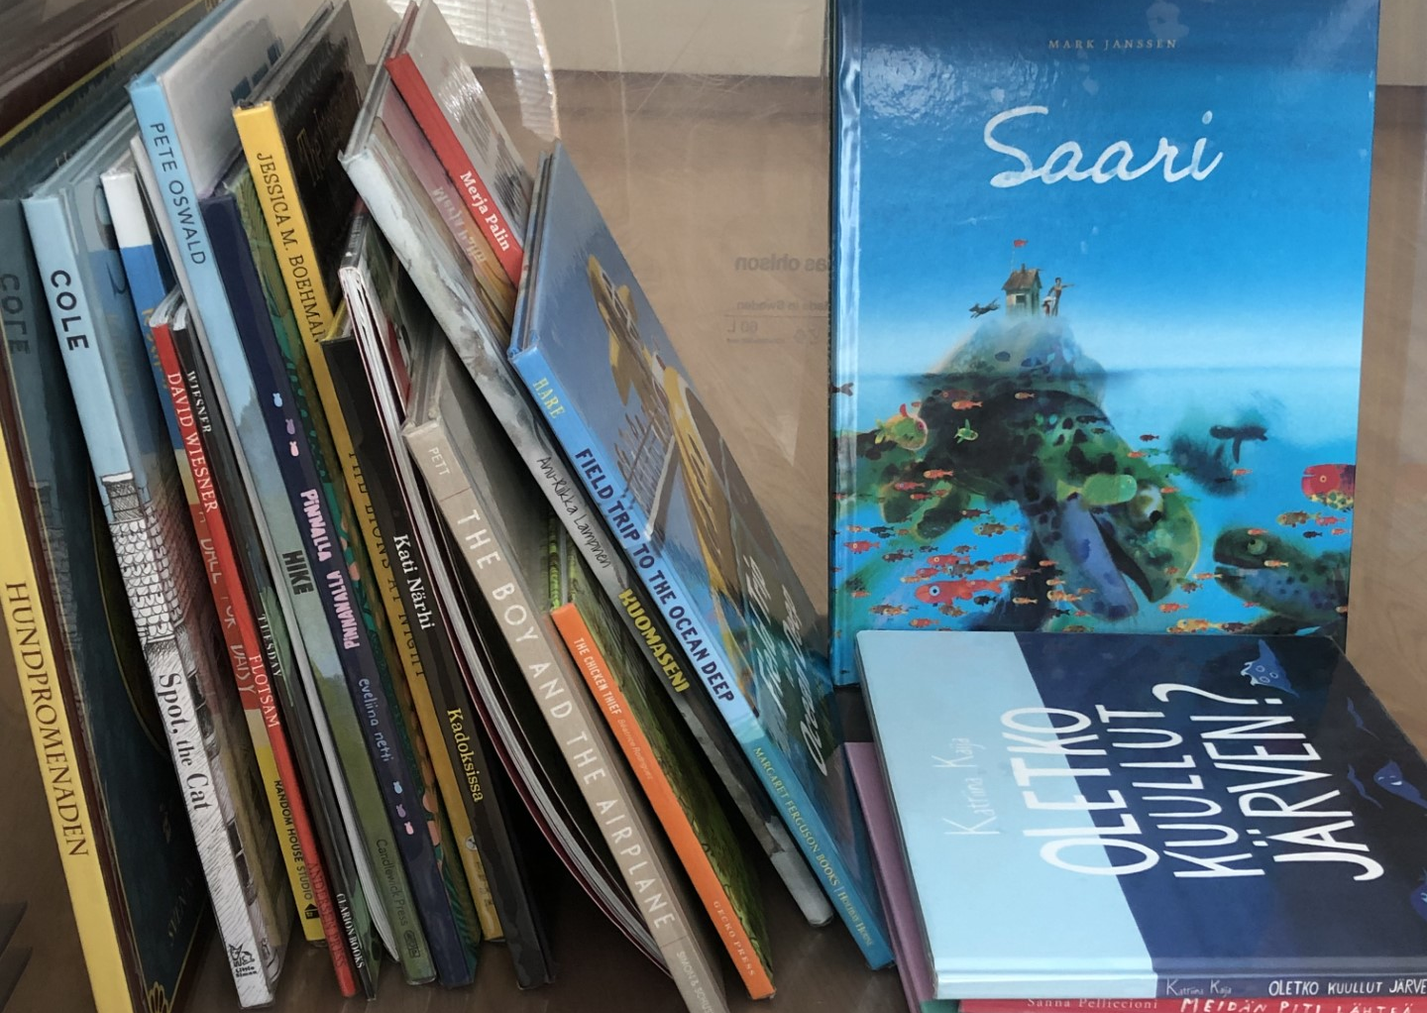
Kirjalaatikot ryhmien käyttöön
Hiljaiset kirjat
1 -3 –vuotiaiden sanavaraston ja kielen kehityksen tukemiseen sopivat kirjat
S2 lasten tukemiseen: kirjoja eri kielillä, kirjapareja, etsintäkirjoja, kuvasanakirjoja

